Slide 1
KURS FÜR REGIONALE
TISCHOFFIZIELLE
Modul Allgemeine Vorschriften
Deutsch – Version Oktober 2018
www.swiss.basketball #weareswissbasketball

Slide 2
OFFIZIELLENTISCH UND MATERIAL
www.swiss.basketball #weareswissbasketball

Slide 3
Stühle für Offiziellen
Mannschaftsbankbereiche
Offiziellentisch
Stühle für die Einwechselspieler
Spielfeld
www.swiss.basketball #weareswissbasketball

Slide 4
4
3
2
1
Offiziellentisch
24-Sekunden Zeitnehmer
Zeitnehmer
Anschreiber
Anschreiber-Assistent
www.swiss.basketball #weareswissbasketball

Slide 5
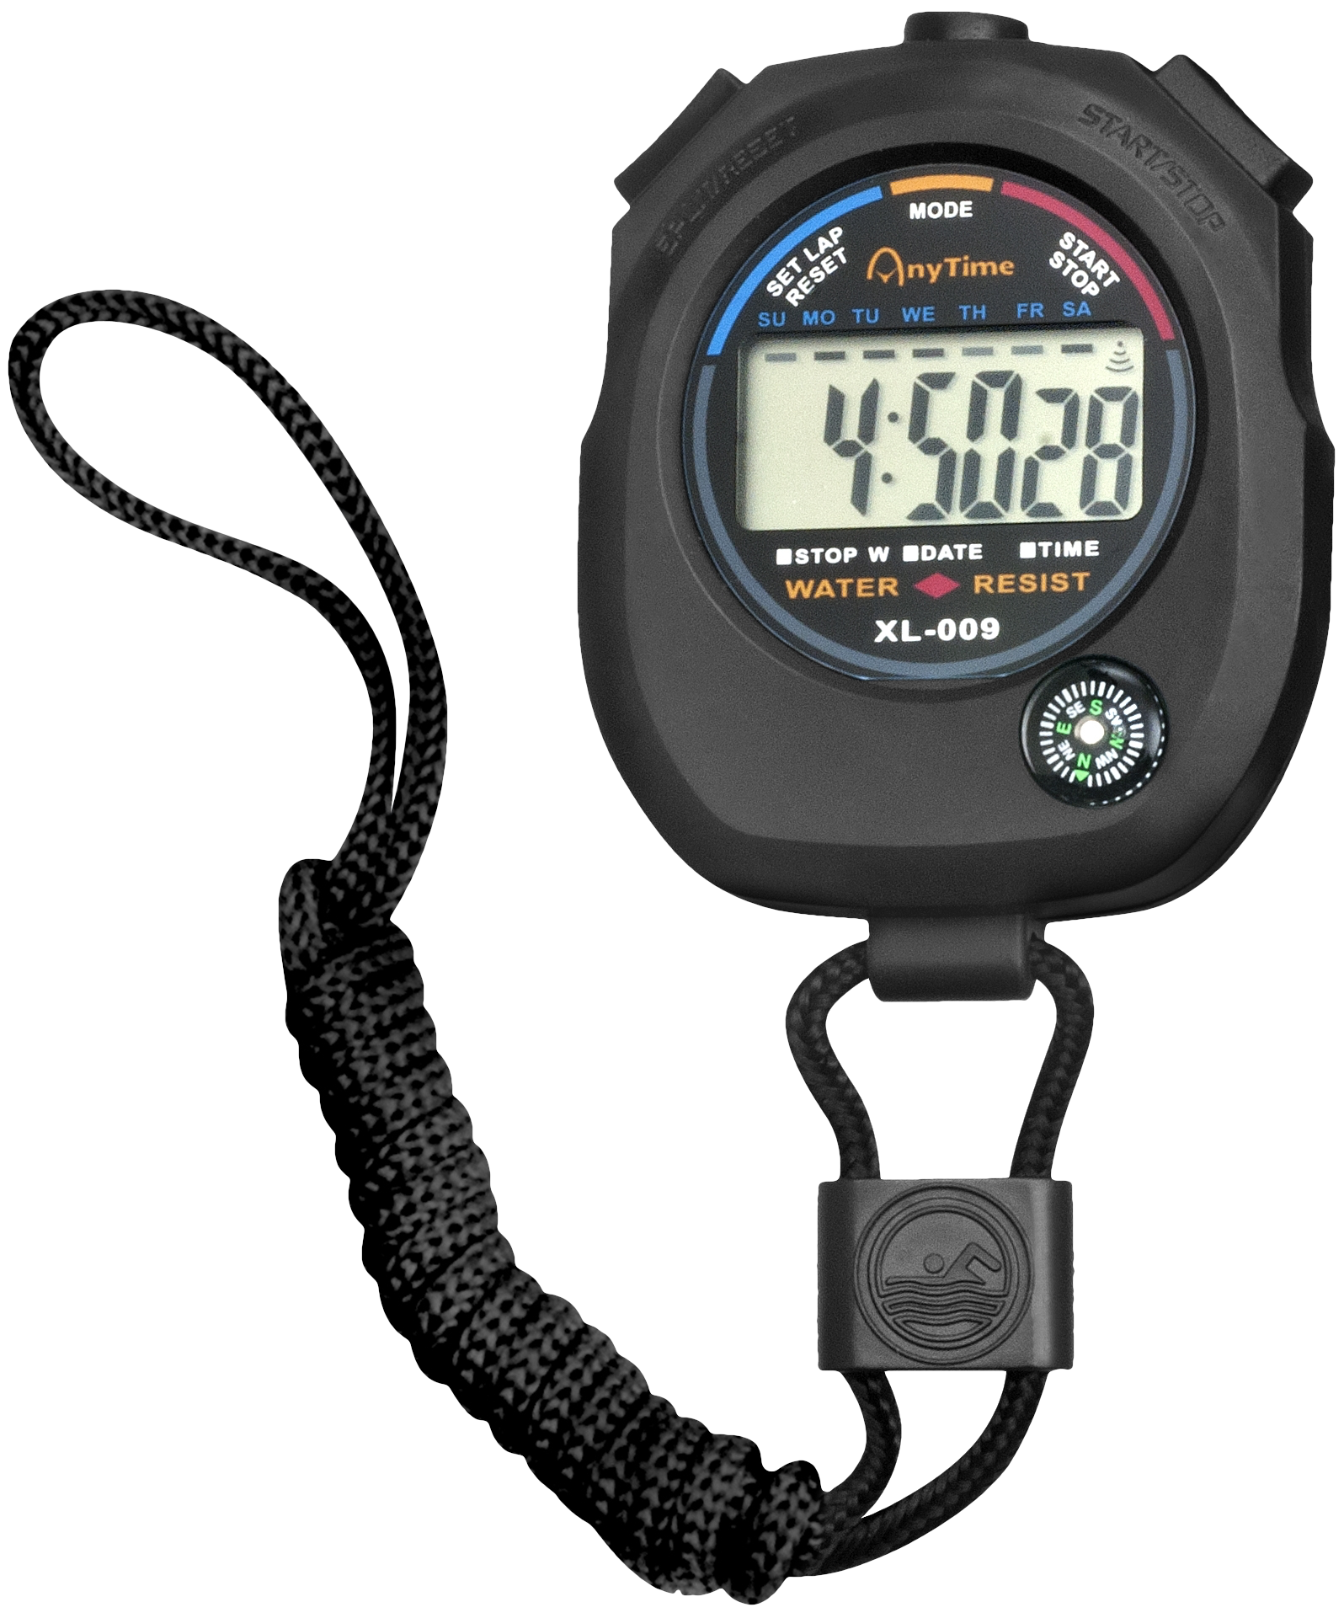
Material am Offiziellentisch
2 Spieluhren
www.swiss.basketball #weareswissbasketball

Slide 6
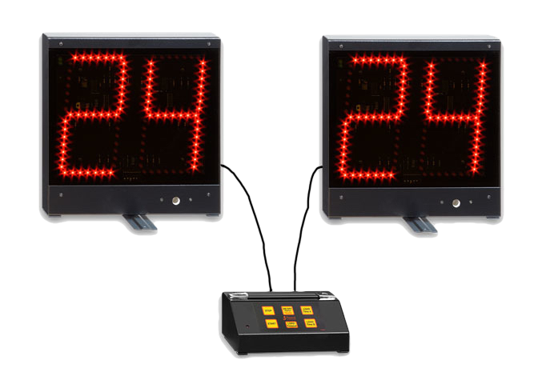
Material am Offiziellentisch
2 Spieluhren
24-Sekundenuhr
www.swiss.basketball #weareswissbasketball

Slide 7
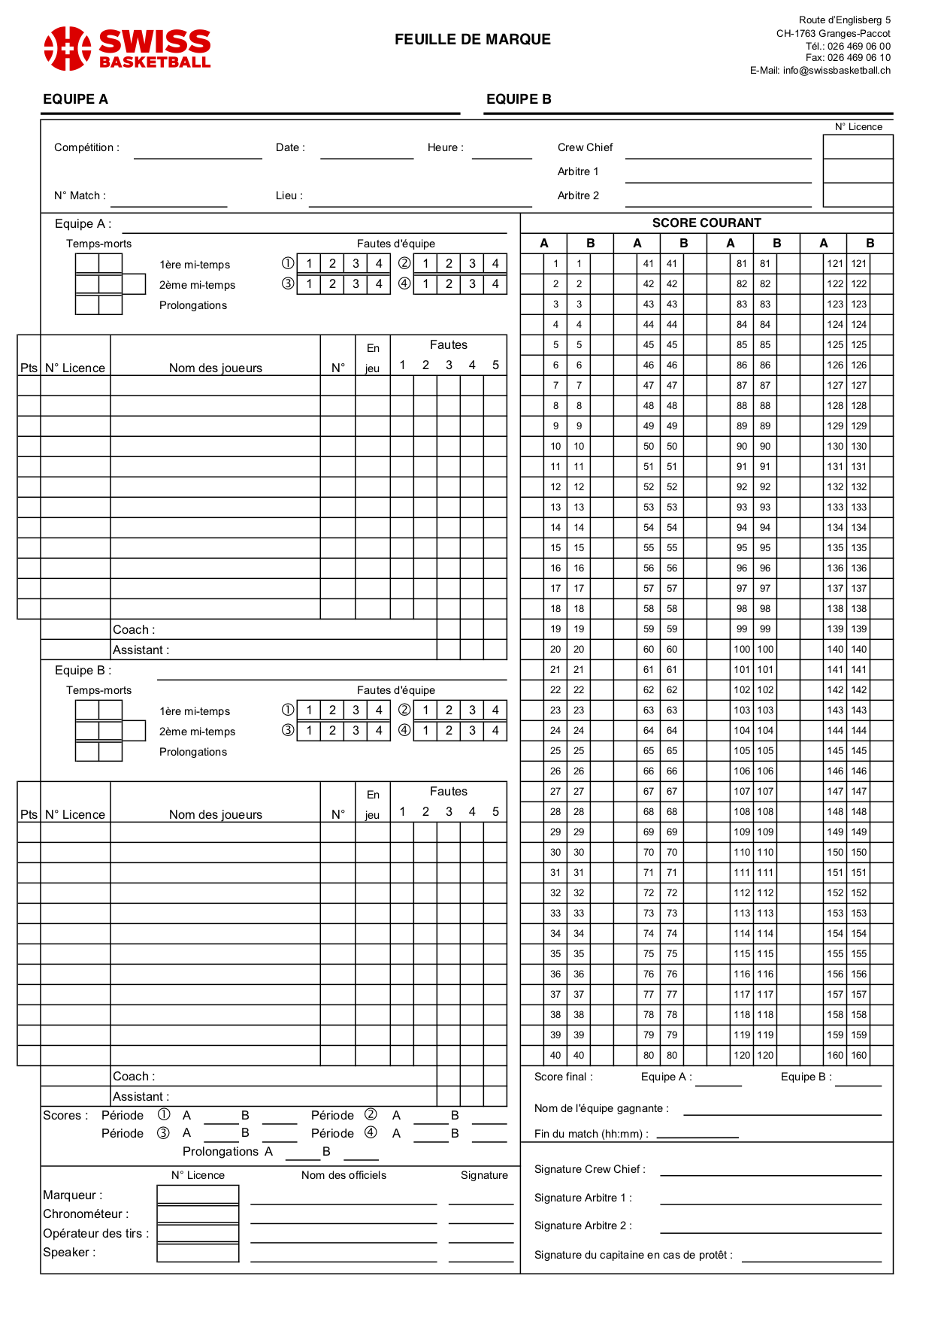
Material am Offiziellentisch
2 Spieluhren
24-Sekundenuhr
Matchblatt
www.swiss.basketball #weareswissbasketball

Slide 8
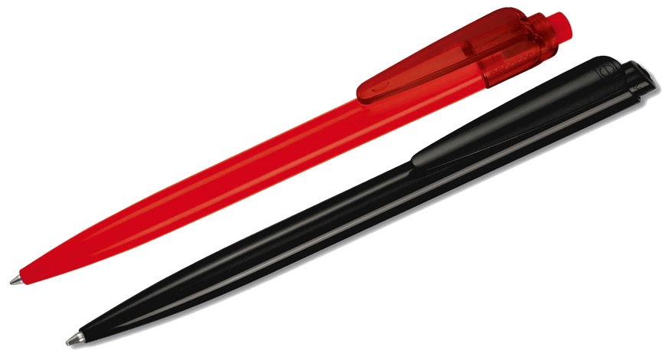
Material am Offiziellentisch
2 Spieluhren
24-Sekundenuhr
Matchblatt
2 Kugelschreiber (Schwarz oder Blau und Rot)
www.swiss.basketball #weareswissbasketball

Slide 9
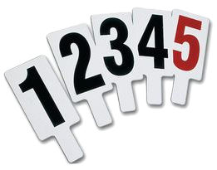
Material am Offiziellentisch
2 Spieluhren
24-Sekundenuhr
Matchblatt
2 Kugelschreiber (Schwarz oder Blau und Rot)
Anzeigetafeln für die Spielerfouls von 1 bis 5
www.swiss.basketball #weareswissbasketball

Slide 10
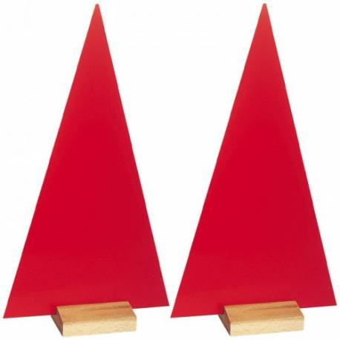
Material am Offiziellentisch
2 Spieluhren
24-Sekundenuhr
Matchblatt
2 Kugelschreiber (Schwarz oder Blau und Rot)
Anzeigetafeln für die Spielerfouls von 1 bis 5
2 Anzeigetafeln für die 4 Mannschaftsfouls
www.swiss.basketball #weareswissbasketball

Slide 11
Material am Offiziellentisch
2 Spieluhren
24-Sekundenuhr
Matchblatt
2 Kugelschreiber (Schwarz oder Blau und Rot)
Anzeigetafeln für die Spielerfouls von 1 bis 5
2 Anzeigetafeln für die 4 Mannschaftsfouls
Ein Alarmsignal
www.swiss.basketball #weareswissbasketball

Slide 12
Material am Offiziellentisch
2 Spieluhren
24-Sekundenuhr
Matchblatt
2 Kugelschreiber (Schwarz oder Blau und Rot)
Anzeigetafeln für die Spielerfouls von 1 bis 5
2 Anzeigetafeln für die 4 Mannschaftsfouls
Ein Alarmsignal
Pfeil zur Anzeige des Wechselnden Ballbesitz
www.swiss.basketball #weareswissbasketball

Slide 13
Der Pfeil zur Anzeige des wechselnden Ballbesitz
www.swiss.basketball #weareswissbasketball

Slide 14
Der Pfeil zur Anzeige des Wechselnden Ballbesitz
Abwarten des ersten Ballbesitzes und Positionierung des Pfeils in Angriffsrichtung der Mannschaft ohne Ballkontrolle.
www.swiss.basketball #weareswissbasketball

Slide 15
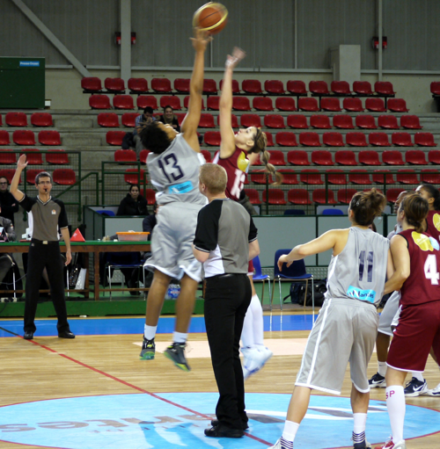
Mannschaft A gewinnt die erste Ballkontrolle und greift in gezeigter Richtung an
Der Pfeil wird positioniert :
www.swiss.basketball #weareswissbasketball

Slide 16
Wenn der Pfeil gedreht werden muss, wartet der Offizielle ab bis der Einwurf stattgefunden hat und dreht anschliessend den Pfeil.
Am Anfang einer Spielperiode
bei Sprungballsituationen
www.swiss.basketball #weareswissbasketball

